Slide 1
PSDA:
Graph
Katakan, “Peta!”

Slide 2
Daftar Isi
Pengertian
Representasi Graph
Adjacency Matrix
Edge List
Adjacency List
Graph Traversal
Depth-First
Breadth First
Shortest Path Algorithm
Breadth-First Search
Algoritme Dijkstra
Disjoint-Set
Minimum Spanning Tree
Algoritme Prim
Algoritme Kruskal

Slide 3
Pengertian
Graph
Himpunan vertex (V) dan edge (E) yang menghubungkan dua vertex
Directed vs. Undirected
Edge suatu graph bisa memiliki arah ataupun tidak.
1
3
2
Weighted vs. Unweighted
Edge suatu graph bisa memiliki bobot ataupun tidak.
4
Cyclic vs. Acyclic
Suatu graph bisa memiliki nol, satu, atau banyak siklus.

Slide 4
Representasi Graph

Slide 5
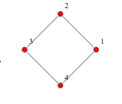
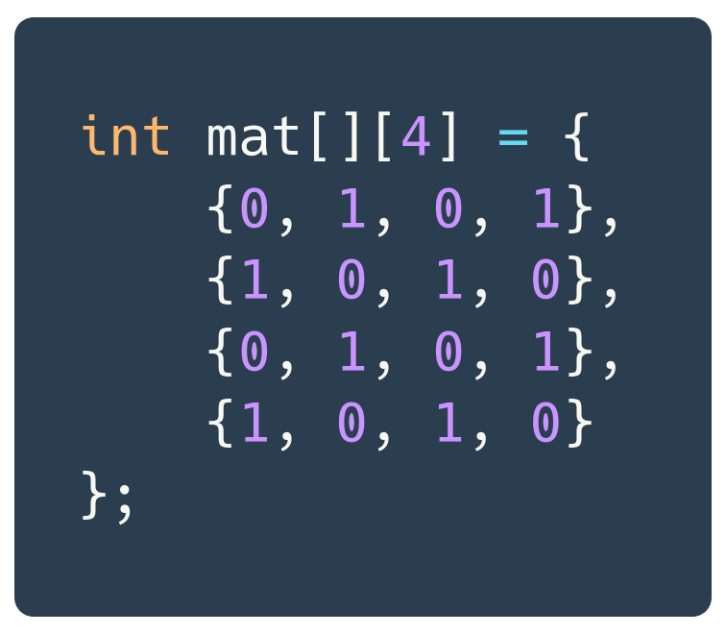
Representasi Graph
Adjacency Matrix
Suatu matriks dibuat dengan ukuran V × V. Baris matriks berisi edge dengan asal yang sama dan kolom matriks berisi tujuan yang sama. Pada undirected graph, matriks memiliki simetri lipat pada diagonal utama.
Kompleksitas Ruang: O(V²)
Tambah Edge: O(1)
Cek Sambungan Antar-vertex: O(1)
Iterasi Vertex yang Terhubung: O(V)

Slide 6
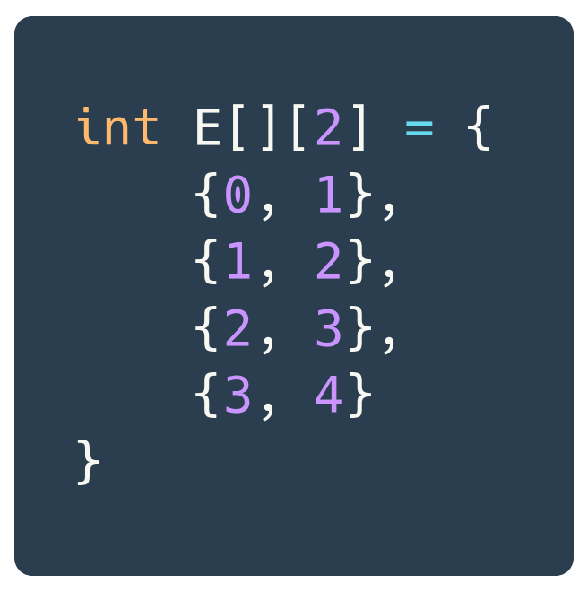
Representasi Graph
Edge List
Suatu daftar dibuat untuk menyimpan tiap-tiap edge. Suatu edge direpresentasikan sebagai struktur data yang berisi vertex asal, vertex tujuan, dan bobot edge.
Kompleksitas Ruang: O(E)
Tambah Edge: O(1)
Cek Sambungan Antar-vertex: O(E)
Iterasi Vertex yang Terhubung: O(E)

Slide 7
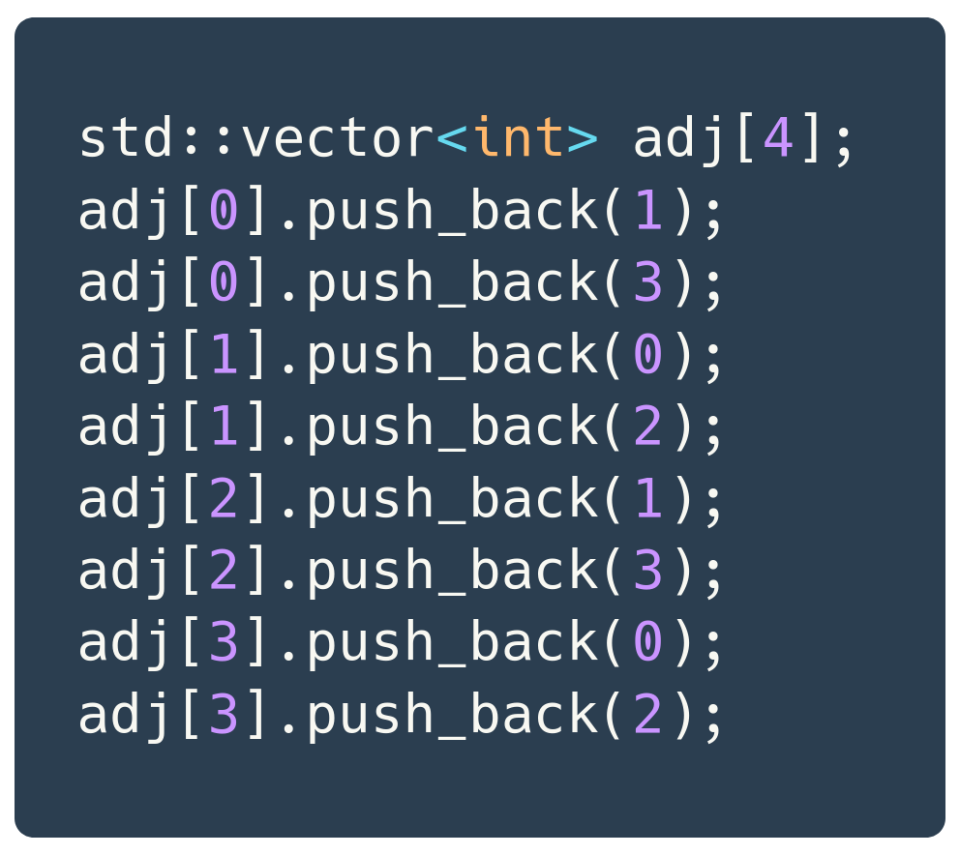
Representasi Graph
Adjacency List
Suatu larik berukuran V dibuat untuk menyimpan daftar vertex tetangga (adjacent) yang terhubung secara langsung.
Kompleksitas Ruang: O(V + E)
Tambah Edge: O(1)
Cek Sambungan Antar-vertex: O(derajat(v))
Iterasi Vertex yang Terhubung: O(derajat(v))
derajat(v) = banyak tetangga v

Slide 8
Graph Traversal

Slide 9
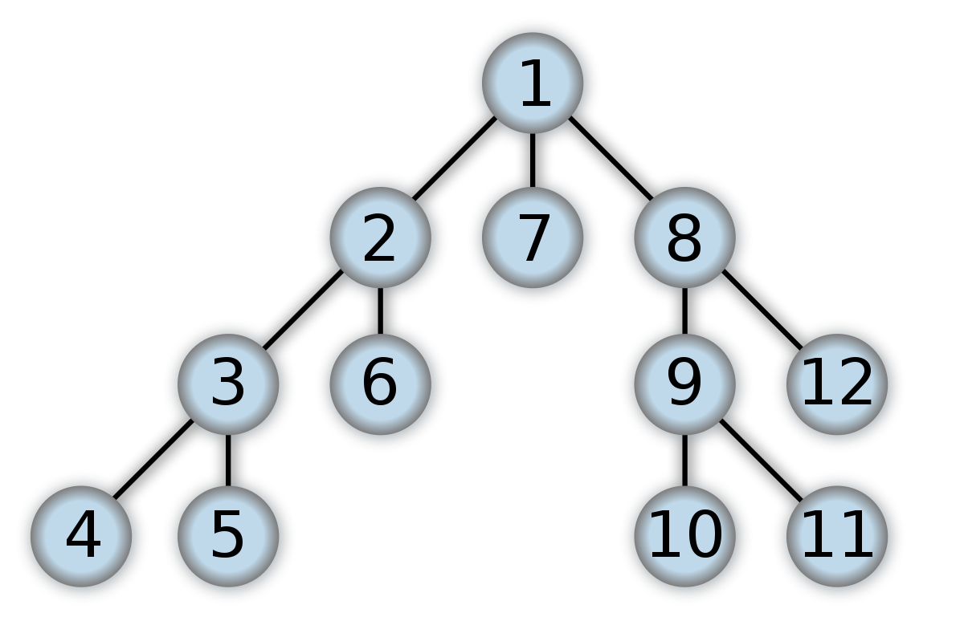
Graph Traversal
Depth-First (Stack)
Suatu graph dilalui dengan memilih salah satu lajur hingga mencapai jalur buntu atau kembali ke vertex asal.
Implementasi: Stack

Slide 10
Graph Traversal
Breadth-First (Queue)
Suatu graph dilalui dengan menghampiri semua tetangga vertex, lalu tetangga dari tetangga hingga mencapai jalur buntu atau kembali ke vertex asal.
Implementasi: Queue

Slide 11
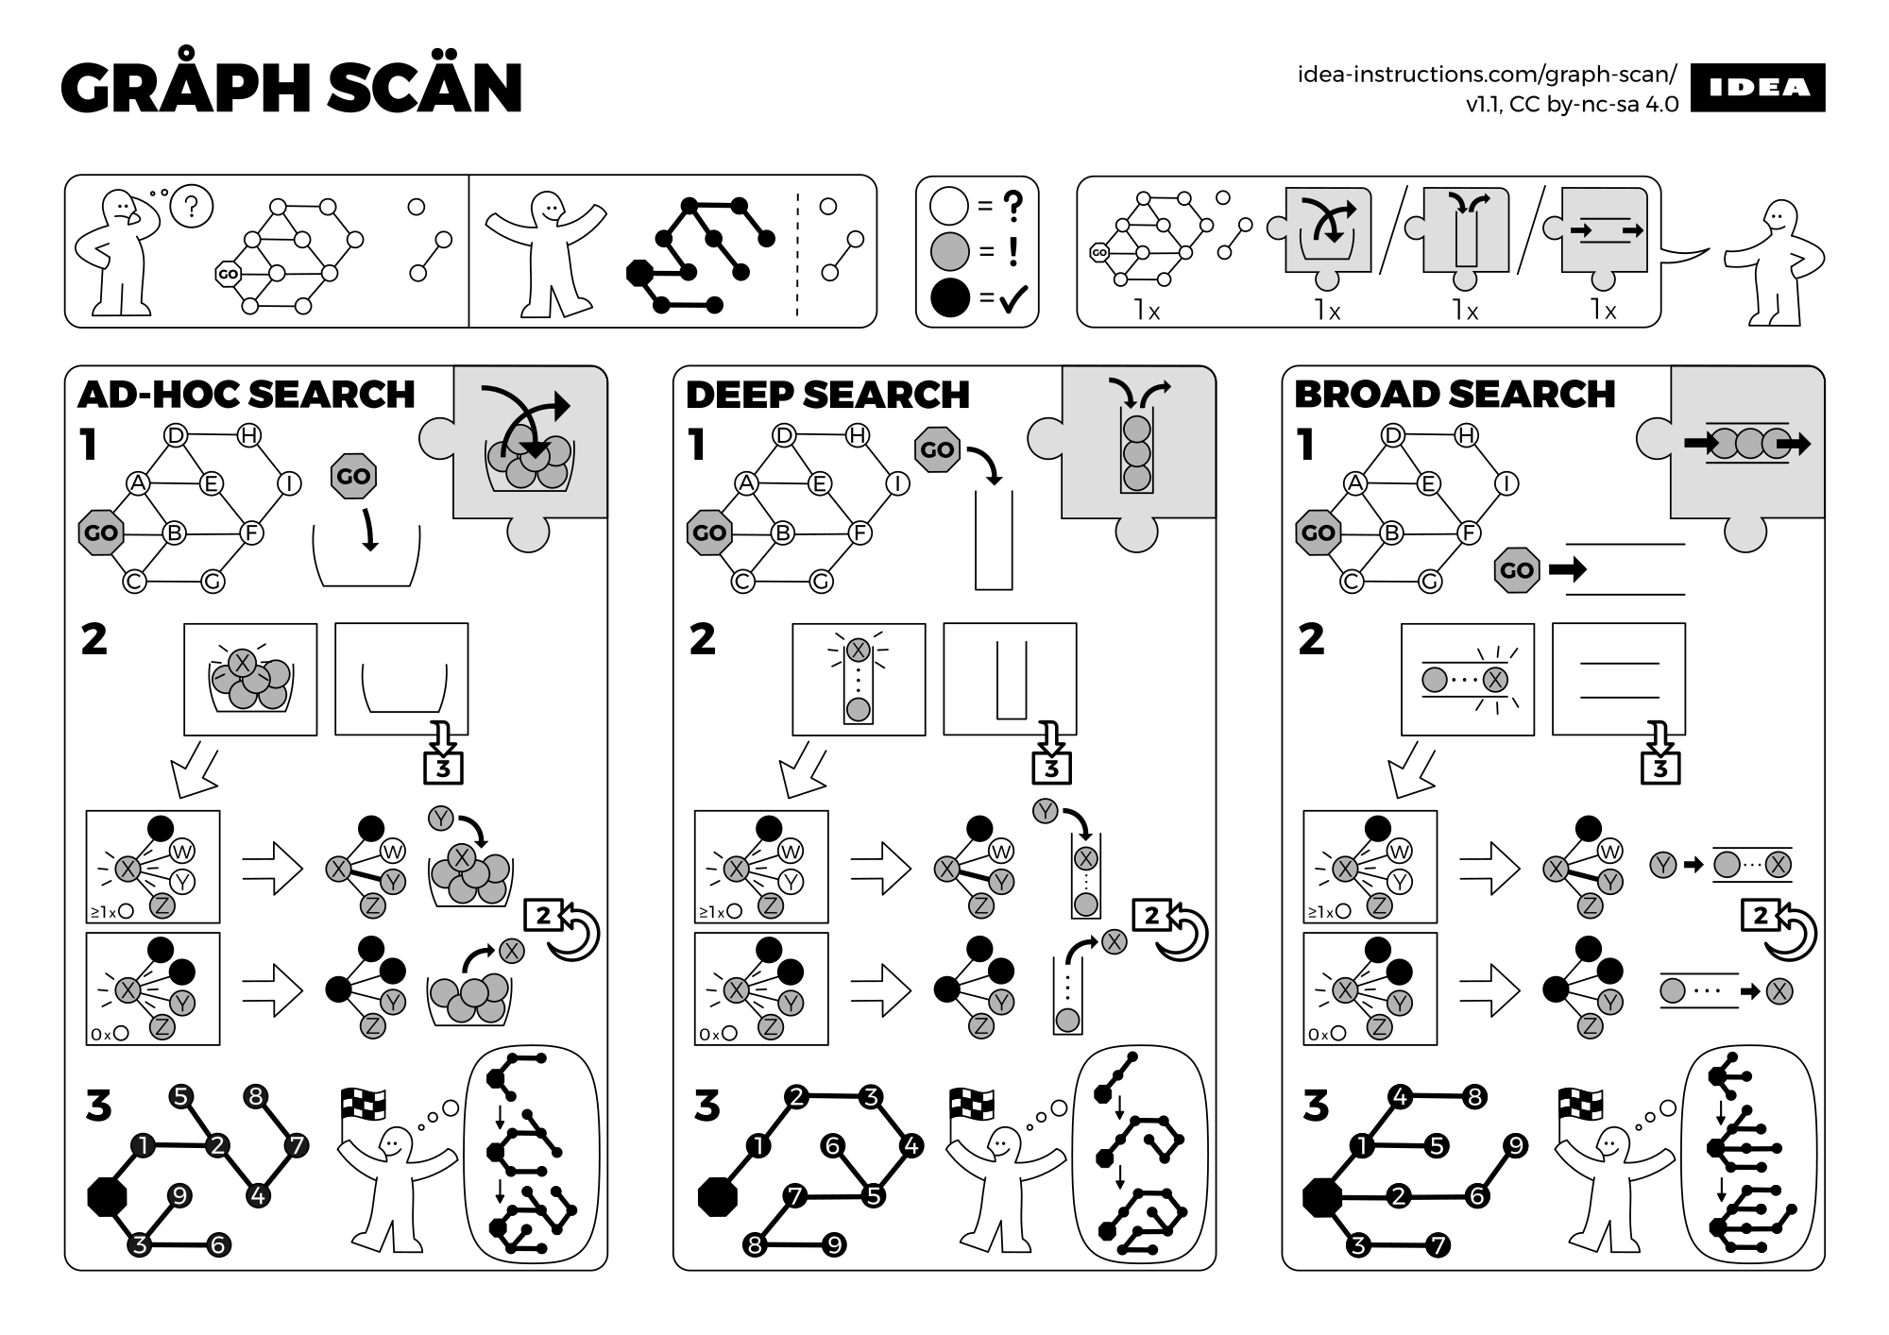
Sándor P. Fekete, Sebastian Morr, dan Sebastian Stiller | CC BY-NC-SA 4.0

Slide 12
Shortest Path Algorithm

Slide 13
Shortest Path Algorithm
Breadth-First Search
Breadth-first traversal dilakukan dari vertex asal hingga tercapai vertex tujuan. Algoritme ini hanya berlaku untuk unweighted graph.
QUEUE

Slide 14
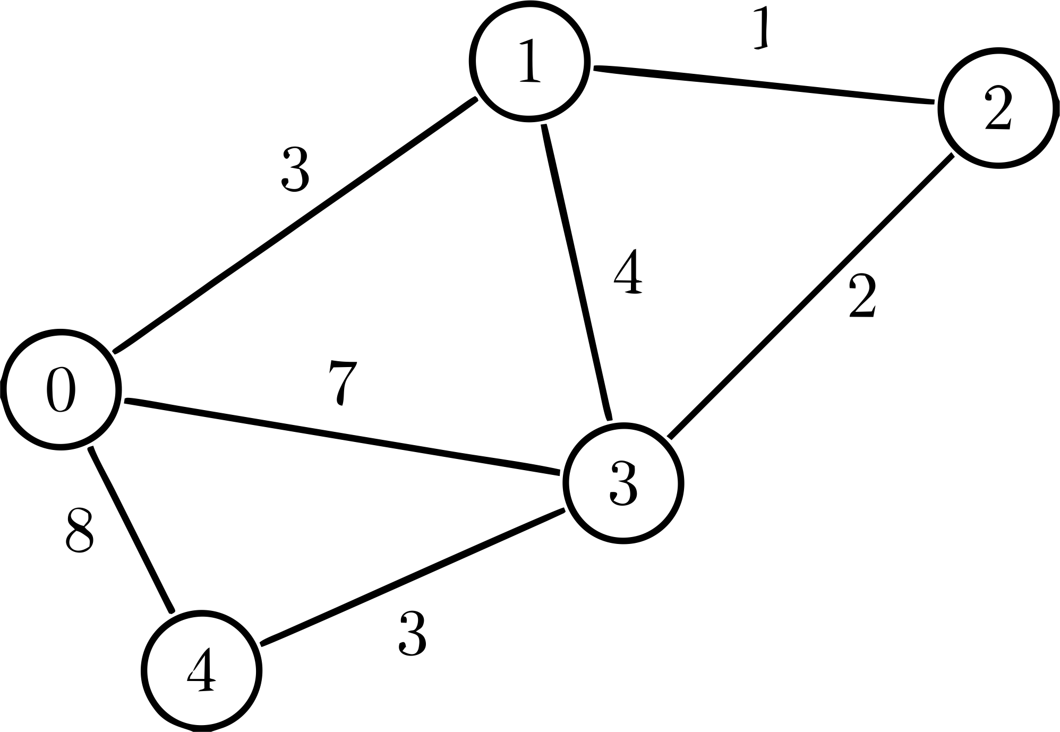
Shortest Path Algorithm
Algoritme Dijkstra
Algoritme Dijkstra merupakan pengembangan breadth-first search. Namun, tiap vertex menyimpan jarak terpendek ke vertex asal.
Unvisited Nodes : { 0 , 1, 2 , 3, 4 }
0 1 2 3 4

Slide 15
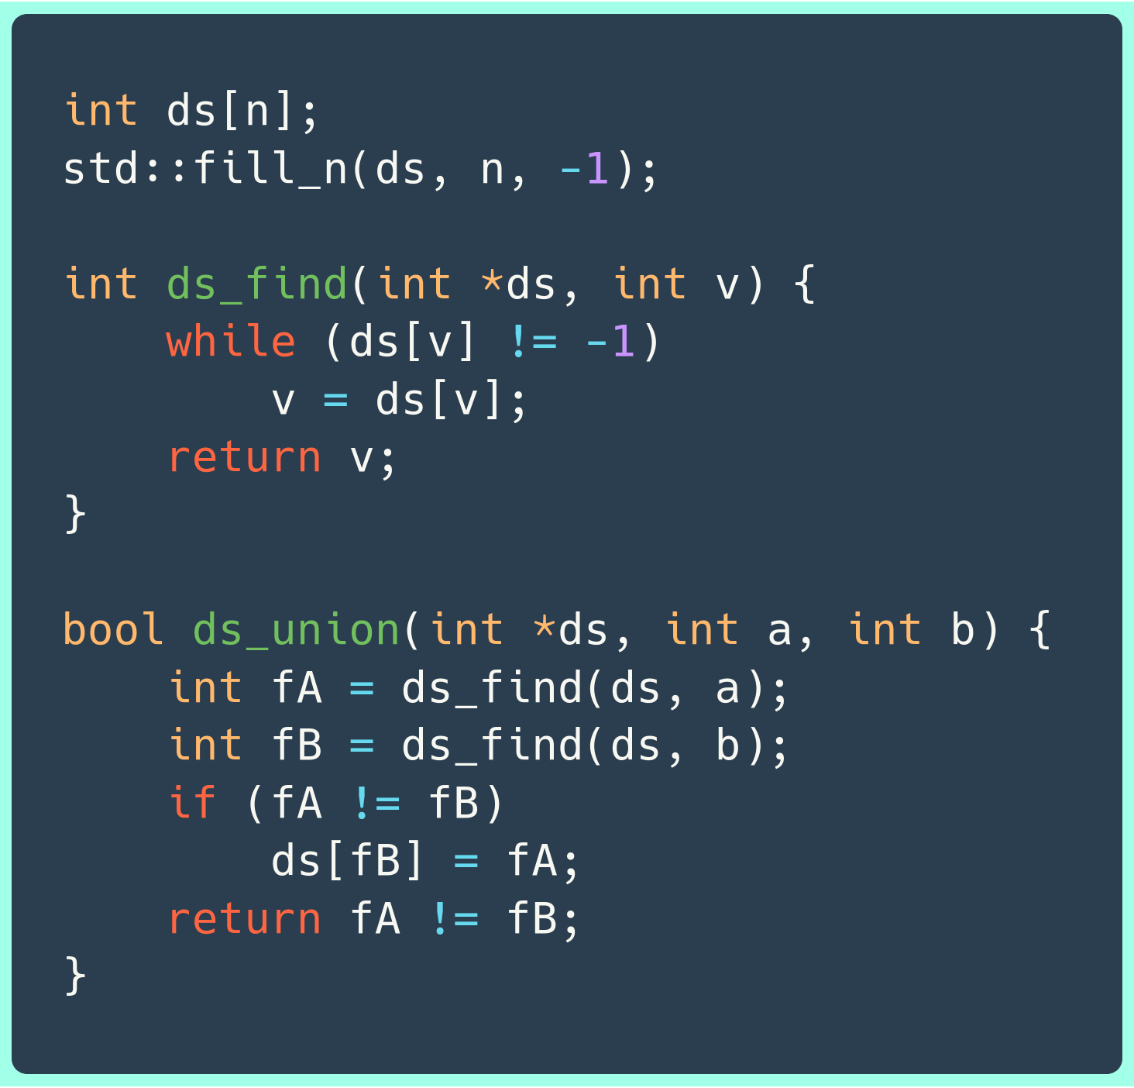
Disjoint-Set
Disjoint-set adalah himpunan yang menggunakan perwakilan.
(-1 = yang mewakili)

Slide 16
Minimum Spanning Tree

Slide 17
Minimum Spanning Tree
Algoritme Prim
Algoritme Prim menambahkan edge berdasarkan bobot terkecil dari vertex yang sudah tersambung ke yang belum tersambung secara bertahap.

Slide 18
Minimum Spanning Tree
Algoritme Kruskal
Algoritme Kruskal menambahkan edge dari bobot terkecil, kecuali edge yang menghubungkan dua vertex yang telah tersambung sebelumnya.

Slide 19
Catatan
Pilih representasi graph dan algoritme yang dirasa cocok untuk kasus yang diselesaikan.

Slide 20
Terima kasih.

